Slide 1

BLENDER V.
MATERIÁLY

Slide 2
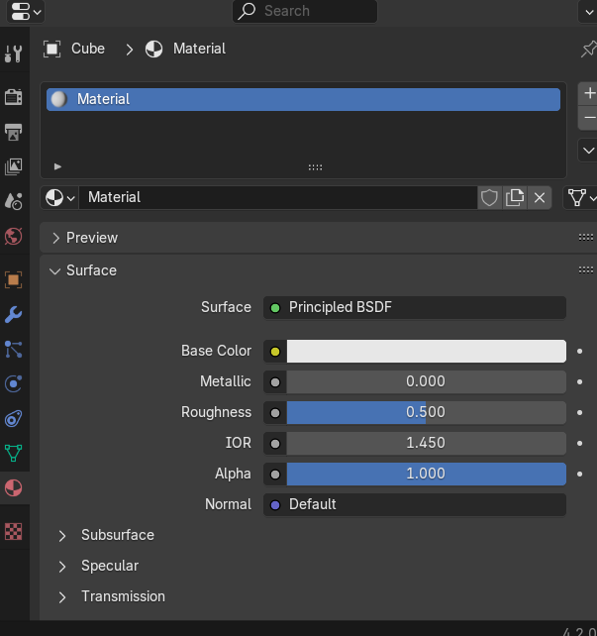
MATERIÁLY
Materiály môžeme najjednoduchšie nastaviť tu:

Slide 3
ČO JE TO MATERIÁL
Materiál je vlastnosť povrchu objektu, ktorá určuje, ako sa chová vo vzťahu k svetlu. Materiály môžu ovplyvniť farbu, lesk, drsnosť a priesvitnosť povrchu.
Materiály dodávajú 3D objektom realistický vzhľad a hĺbku, čo je kľúčové pre vizuálnu presvedčivosť v animáciách a renderoch.

Slide 4
ZÁKLADNÉ KOMPONENTY MATERIÁLOV
Surface: ako sa má zobraziť povrch 3D objektov v závislosti od svetelných podmienok a materiálových vlastností.
Base Color: Primárna farba materiálu.
Roughness: Hladkosť povrchu; nižšie hodnoty vedú k lesklejšiemu povrchu, zatiaľ čo vyššie hodnoty vedú k matnému vzhľadu.
Specular: Ovláda, aké množstvo svetla sa odráža od povrchu, čo prispieva k jeho lesku.
Metallic: Umožňuje nastaviť, či materiál pôsobí ako kov, čím ovplyvňuje jeho reflexie a vzhľad.
Transmission: Zmiešava úplne nepriehľadný povrch pri hodnote 0 a úplnú priehľadnosť skla pri hodnote 1.
Emission: Emisie svetla z povrchu objektu. Objekt vďaka tejto vlastnosti svieti.
Alpha: Ovláda priehľadnosť povrchu, pričom hodnota 1.0 je úplne nepriehľadná. Zvyčajne je prepojený s výstupom Alfa uzla Obrázok textúry.

Slide 5
TYPY MATERIÁLOV
Jednoduché materiály: Materiály, ktoré používajú základné nastavenia (napr. matný povrch).
Komplexné materiály: Materiály, ktoré kombinujú viacero nastavení a uzlov v Shader Editore pre dosiahnutie realistických efektov (napr. sklo, voda, koža).

Slide 6
MATERIÁLY VS. TEXTÚRY
Materiál definuje fyzikálne vlastnosti povrchu, zatiaľ čo textúra je obrázok alebo procedurálne generovaný vzor aplikovaný na povrch, ktorý dodáva detaily a komplexnosť.
Materiál môže mať základnú farbu (napr. červenú) a textúru (napr. drevný vzor), čo vytvára realistický vzhľad dreveného povrchu.

Slide 7
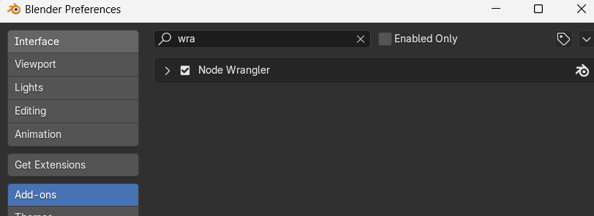
TIP: ZAPNITE SI TENTO ADDON
Edit -> Preferences
Jednoduchšia práca s materiálmi

Slide 8
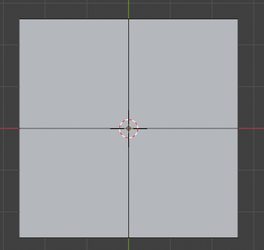
MATERIÁLY CVIČENIE
Vytvoríme Plane
Edit Mode
Subdivide

Slide 9
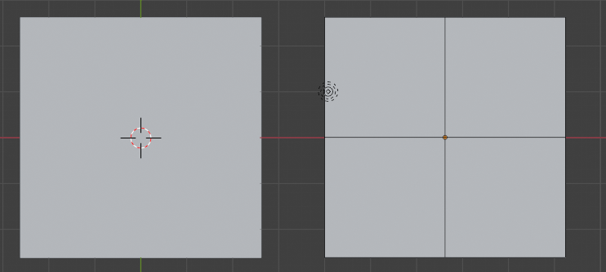
MATERIÁLY CVIČENIE
Zduplikujeme Plane

Slide 10
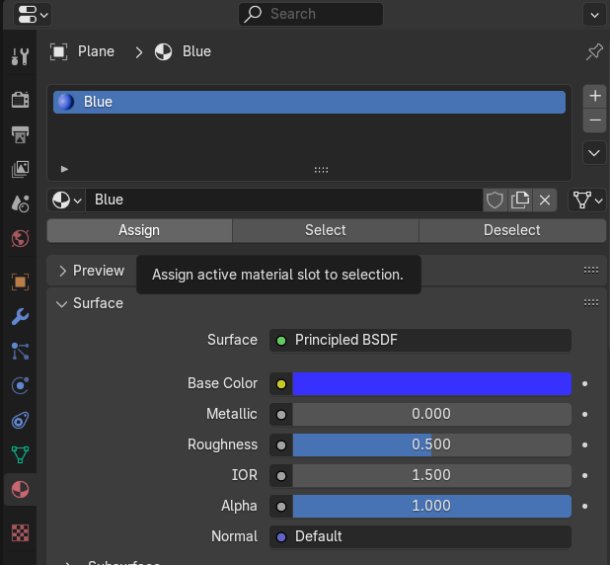
MATERIÁLY CVIČENIE
Prejdeme do prvého Plane
Z -> Material Preview
Edit Mode
Asign

Slide 11
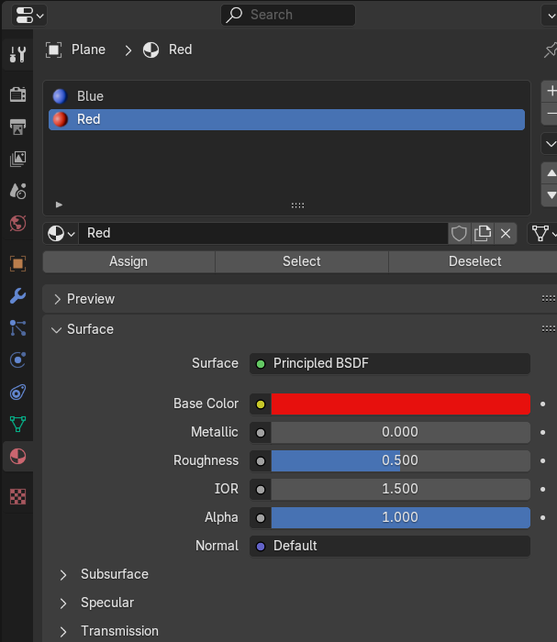
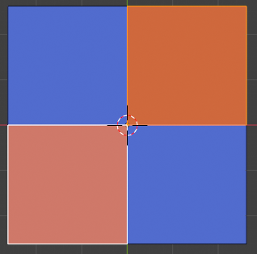
MATERIÁLY - Properties
Vytvoríme materiál Red
Selektneme Faces
Pridáme materiál cez Assign

Slide 12
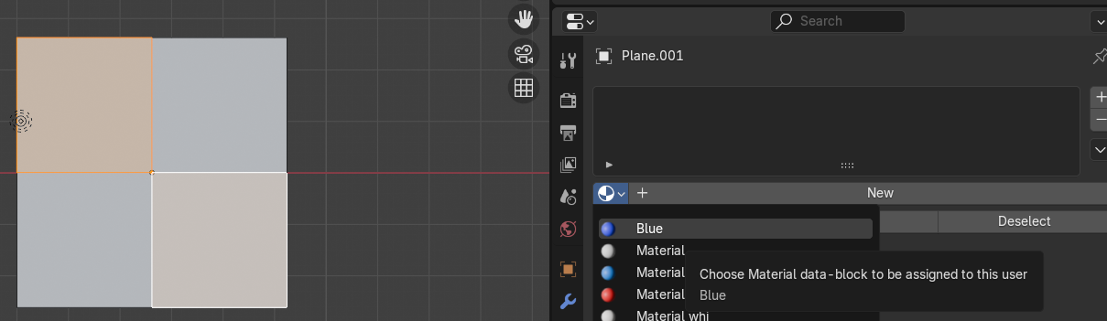
MATERIÁLY - Properties
Prejdeme do Plane.001
Edit Mode
Selektneme faces
Vyberieme materiál Blue z ponuky

Slide 13
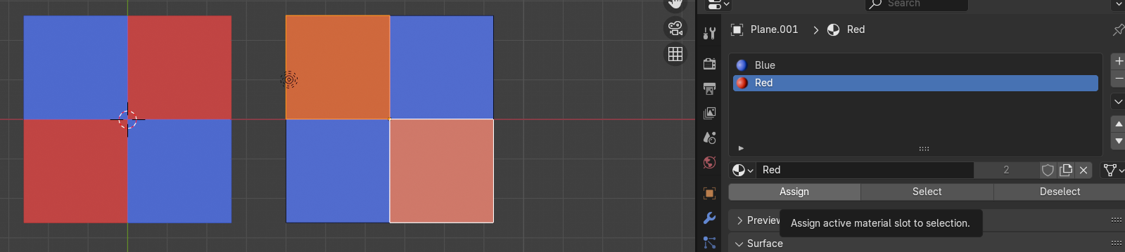
MATERIÁLY - Properties
Rovnako materiál pridáme a priradíme materiál Red

Slide 14
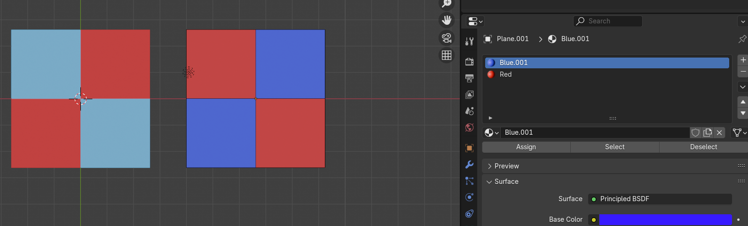
MATERIÁLY - Properties
Na Plane.001 selektneme modré Faces
Ak skúsime zmeniť farbu, mení sa nám modrá farba na oboch objektoch
Ak to nechceme, môžeme jednoducho vytvoriť kópiu materiálu pre daný objekt kliknutím na

Slide 15
MATERIÁLY - Properties
Na Plane.001 selektneme modré Faces
Ak skúsime zmeniť farbu, mení sa nám modrá farba na oboch objektoch
Ak to nechceme, môžeme jednoducho vytvoriť kópiu materiálu pre daný objekt kliknutím na

Slide 16
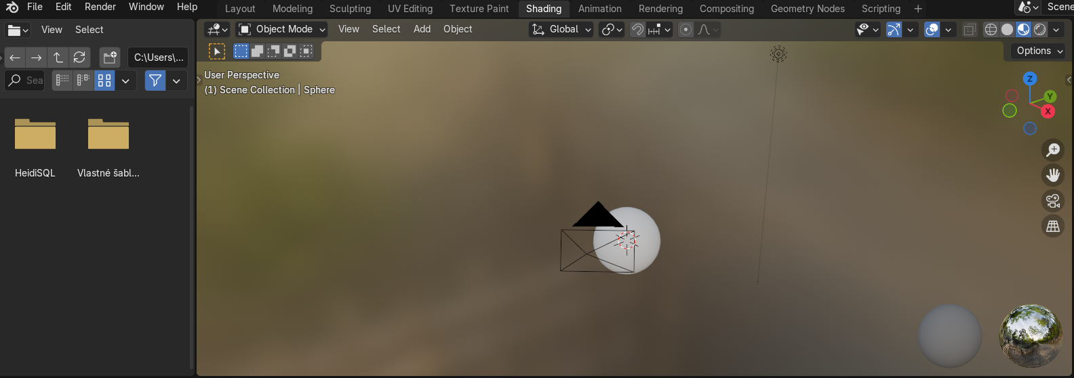
MATERIÁLY – Shading editor
SHIFT + A -> Mesh -> UV Sphere
Pravé tlačidlo myši -> Shade Smooth
Shading tab

Slide 17
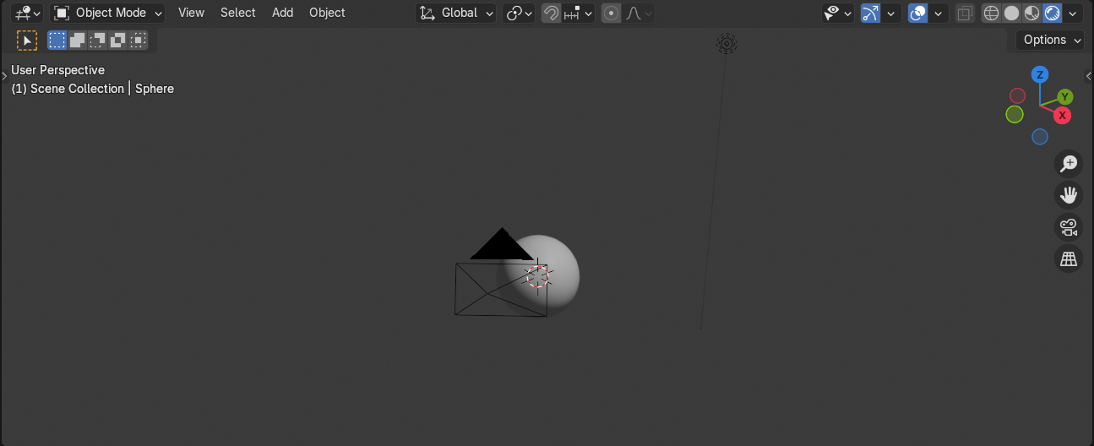
MATERIÁLY – Shading editor
Na pozadí je defaultný image, poďme do Pre-rendered zobrazenia

Slide 18
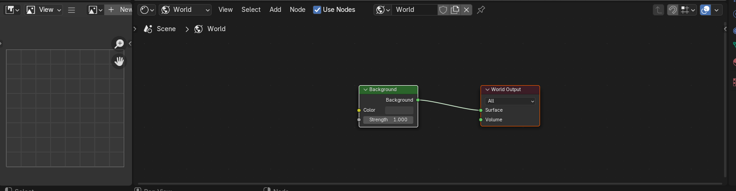
MATERIÁLY – Shading editor
Na pozadí je defaultný image, poďme do Pre-rendered zobrazenia

Slide 19
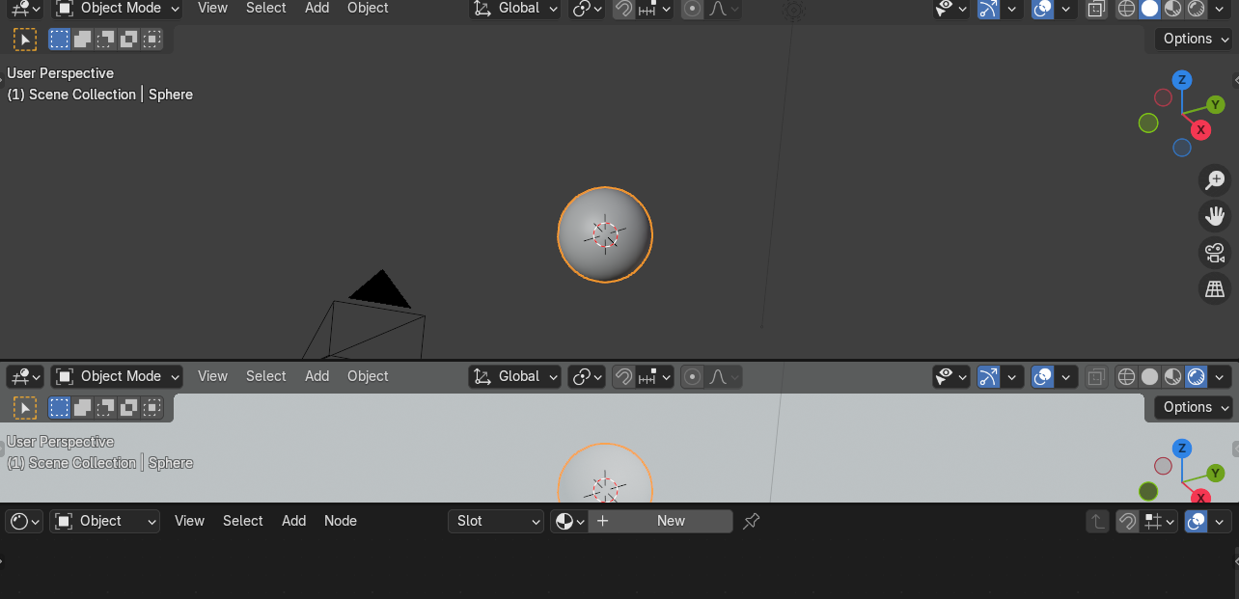
MATERIÁLY – Shading editor
Zmeňme farbu Sféry

Slide 20
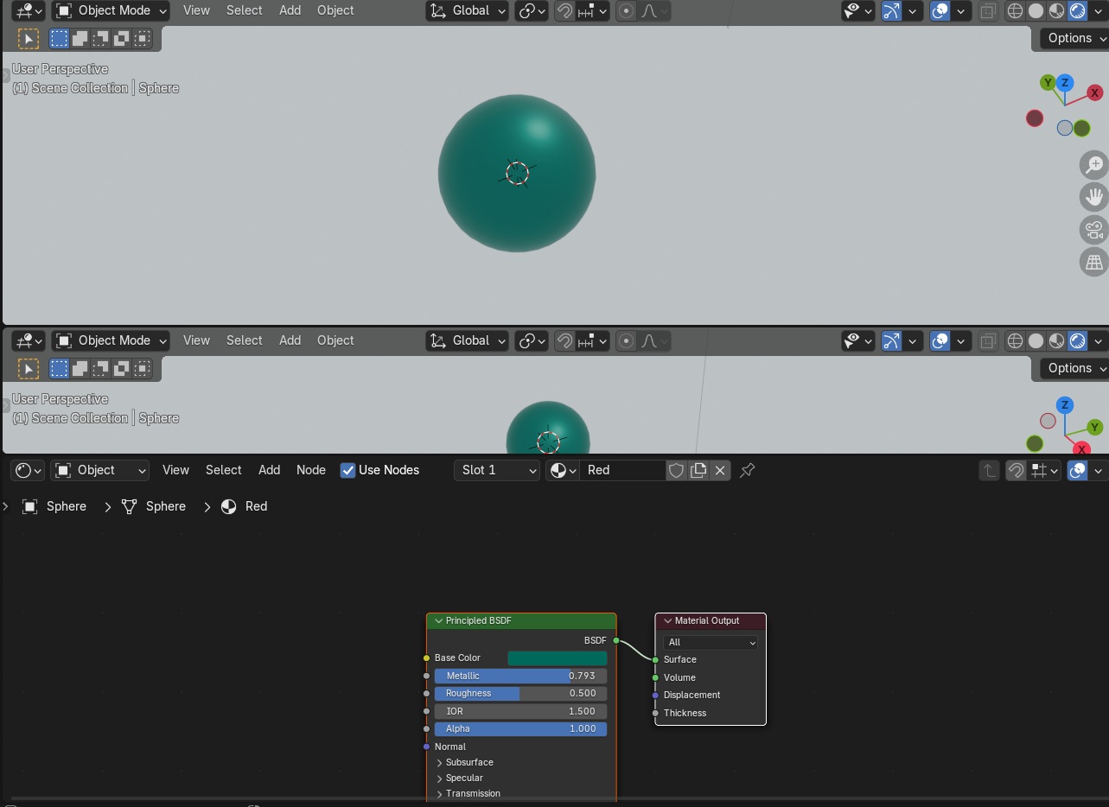
MATERIÁLY – Shading editor
Zmeňme farbu Sféry

Slide 21
SHADING EDITOR
Prehľadnejší spôsob k manipulovaniu s materiálmi
Skladá sa z inputov (pridávame rovnako ako objekty pomocou SHIFT +A) a outputov.
Uzly (nodes / komponenty) čítame zľava doprava

Slide 22
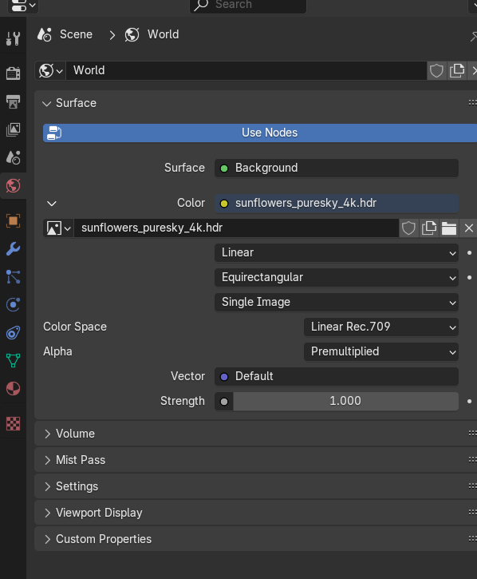
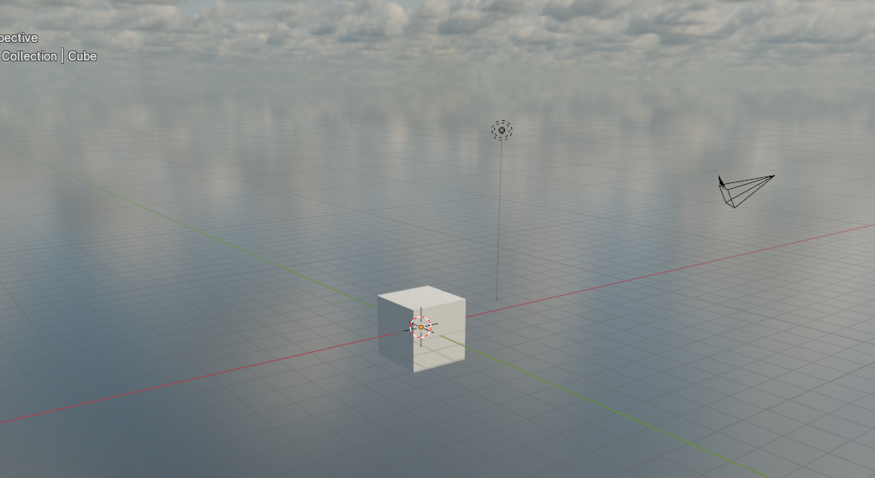
Zmena pozadia cez Properties
Stiahnime si HDRI z
https://polyhaven.com/hdris

Slide 23
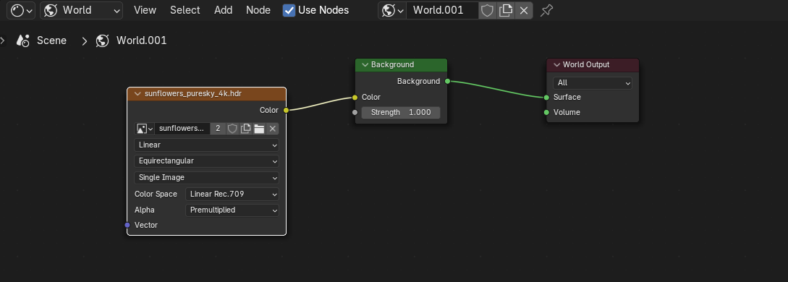
Zmena pozadia cez Shading editor
Stiahnime si HDRI z https://polyhaven.com/hdris
V Shading Editore sa nastavíme do World
SHIFT + A -> Texture -> Environment Texture
Efekt bude rovnaký

Slide 24
TVORBA MATERIÁLOV
Tvorbu materiálov v Blenderi môžeme rozdeliť do 3 veľkých skupín, ktoré možno vzájomne kombinovať:
Použitie obrázkových textúr
Ručné maľovanie textúr
Procedurálna tvorba materiálov

Slide 25
OBRÁZKOVÉ TEXTÚRY

Slide 26
OBRÁZKOVÉ TEXTÚRY
Použitie obrázkových textúr je jedným z najjednoduchších a najefektívnejších spôsobov, ako pridať realistické textúry k vašim 3D modelom.
Obrázkové textúry sú jednoducho obrázky, ktoré sa aplikujú na povrch modelu. Môžu byť použité na pridanie farby, textúry, detailov a dokonca aj osvetlenia.
Existuje niekoľko rôznych spôsobov, ako použiť obrázkové textúry v Blenderi.
Najjednoduchší spôsob je použiť uzol Image Texture. Tento uzol vám umožňuje pridať obrázok k materiálu.

Slide 27
OBRÁZKOVÉ TEXTÚRY
Stlačíme Z -> Material Preview
Pridáme Plane
Stlačíme 7 na Numpade
Splitneme Screeen podľa obrázka

Slide 28
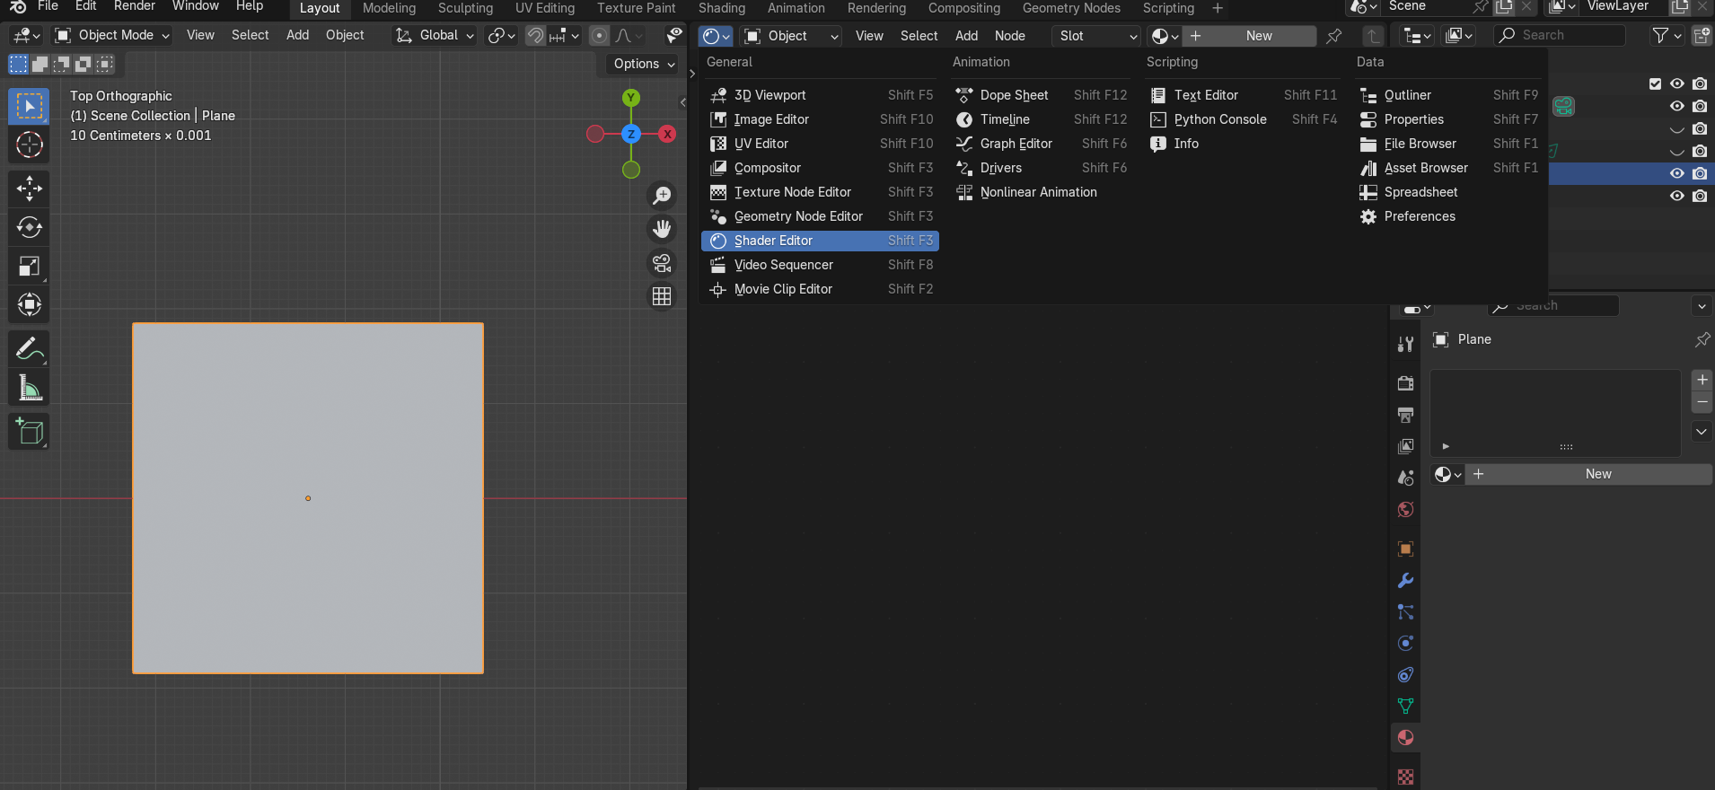
OBRÁZKOVÉ TEXTÚRY

Slide 29
OBRÁZKOVÉ TEXTÚRY
Pridáme Materiál
Pridáme Image Texture Node (SHIFT + A -> Image Texture)
Open
Zvolíme obrázok granite_tile_diff

Slide 30
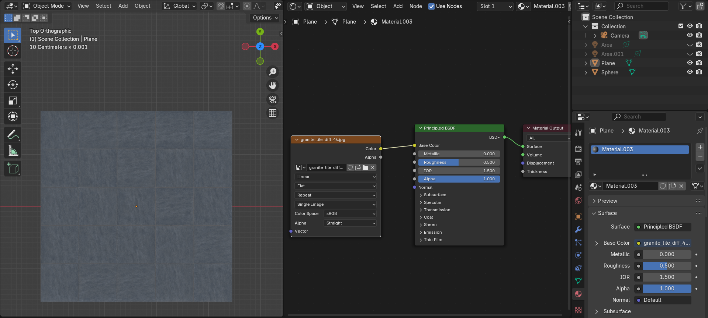
OBRÁZKOVÉ TEXTÚRY

Slide 31
TIPY PRE POUŽÍVANIE OBRÁZKOVÝCH TEXTÚR
Uistite sa, že obrázky, ktoré používate, sú vo vysokom rozlíšení.
Použite obrázky, ktoré majú podobnú škálu farieb ako váš model.
Experimentujte s rôznymi nastaveniami uzla Image Texture, aby ste dosiahli požadovaný efekt.
Použite viacero obrázkových textúr na vytvorenie komplexnejších textúr.

Slide 32
VÝHODY A NEVÝHODY
Výhody:
Jednoduché použitie
Rýchle použitie
Možnosť vytvárať foto-realistické textúry
Nevýhody:
Veľké obrázky = problém s pamäťou
Ťažko sa s nimi pracuje keď sú tvary zložité

Slide 33
RUČNÉ MAĽOVANIE TEXTÚR

Slide 34
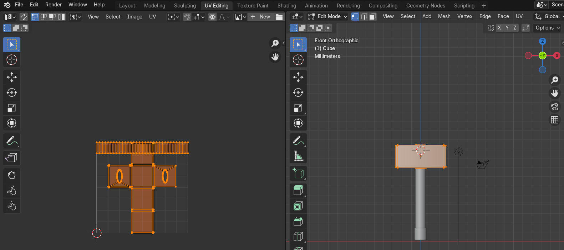
MAĽOVANIE TEXTÚR
Otvoríme hammer.blend
Numpad 1
Prejdeme do UV Editing Tabu

Slide 35
MAĽOVANIE TEXTÚR – UV UNWRAP
UV Unwrap je proces, pri ktorom sa povrch 3D modelu rozloží na 2D rovinu. Táto 2D rovina sa nazýva UV mapa. UV mapa sa používa na maľovanie textúr na model.
Existuje niekoľko rôznych spôsobov, ako vytvoriť UV mapu v Blenderi. Najjednoduchší spôsob je použiť automatický nástroj UV Unwrap. Tento nástroj automaticky rozloží povrch modelu na UV mapu.
UV mapa predstavuje povrch 3D objektu v dvojrozmernom priestore. Skladá sa z UV ostrovov. Hranice ostrovov určujú švy, ktoré môžeme vytvoriť automaticky alebo označiť manuálne. Kvalitná UV mapa má čo najmenšiu deformáciu, primeraný počet ostrovov a dostatočné rozostupy medzi nimi.
Ak chcete vytvoriť UV mapu manuálne, môžete použiť layout UV Editing. Tento nástroj vám umožňuje manuálne rozložiť povrch modelu na UV mapu.

Slide 36
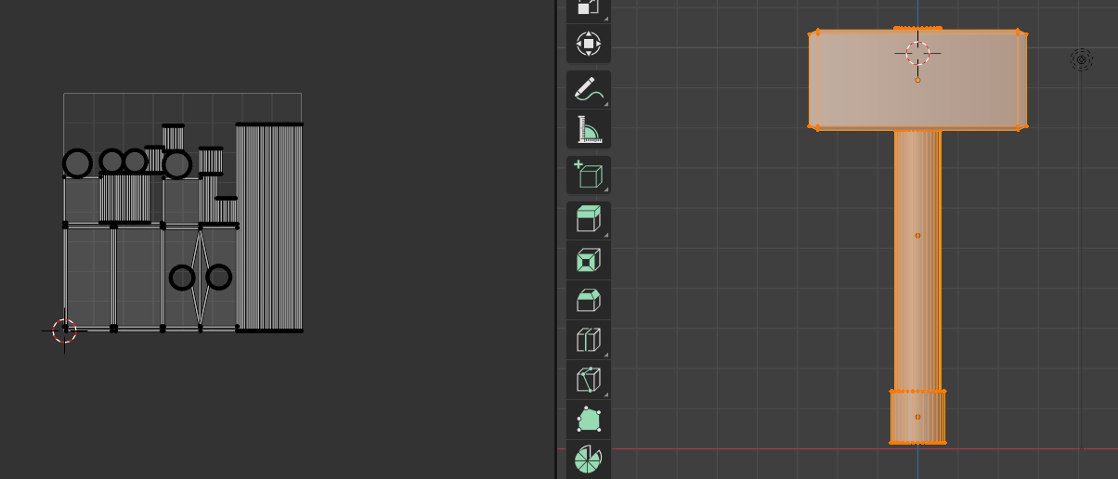
MAĽOVANIE TEXTÚR
U -> Smart UV Project

Slide 37
TEXTURE PAINT EDITOR
Texture Paint je nástroj, ktorý vám umožňuje maľovať textúry na UV mapu.
Môžete použiť rôzne nástroje na maľovanie
Môžete tiež použiť rôzne textúry na maľovanie na UV mapu.

Slide 38
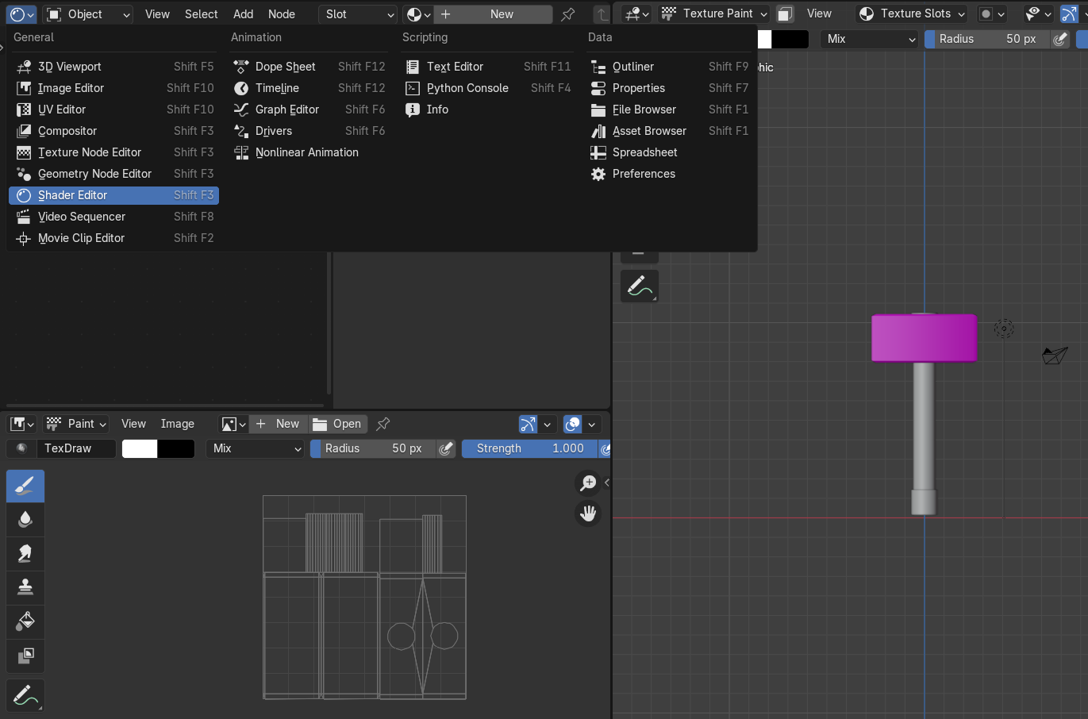
MAĽOVANIE TEXTÚR
Prejdeme do Texture Painting Editor Tabu

Slide 39
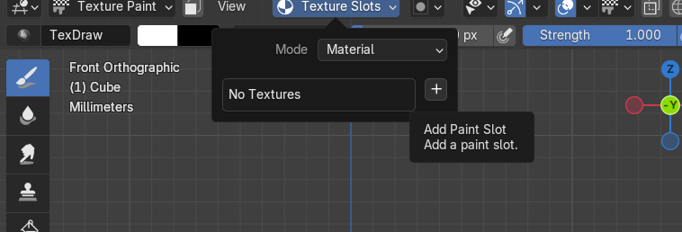
MAĽOVANIE TEXTÚR
Pridáme Textúru Base Color

Slide 40
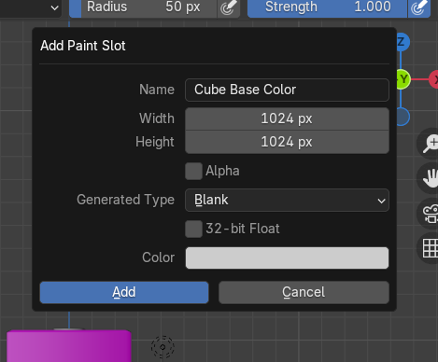
MAĽOVANIE TEXTÚR
Odškrtneme Alpha kanál
Add

Slide 41
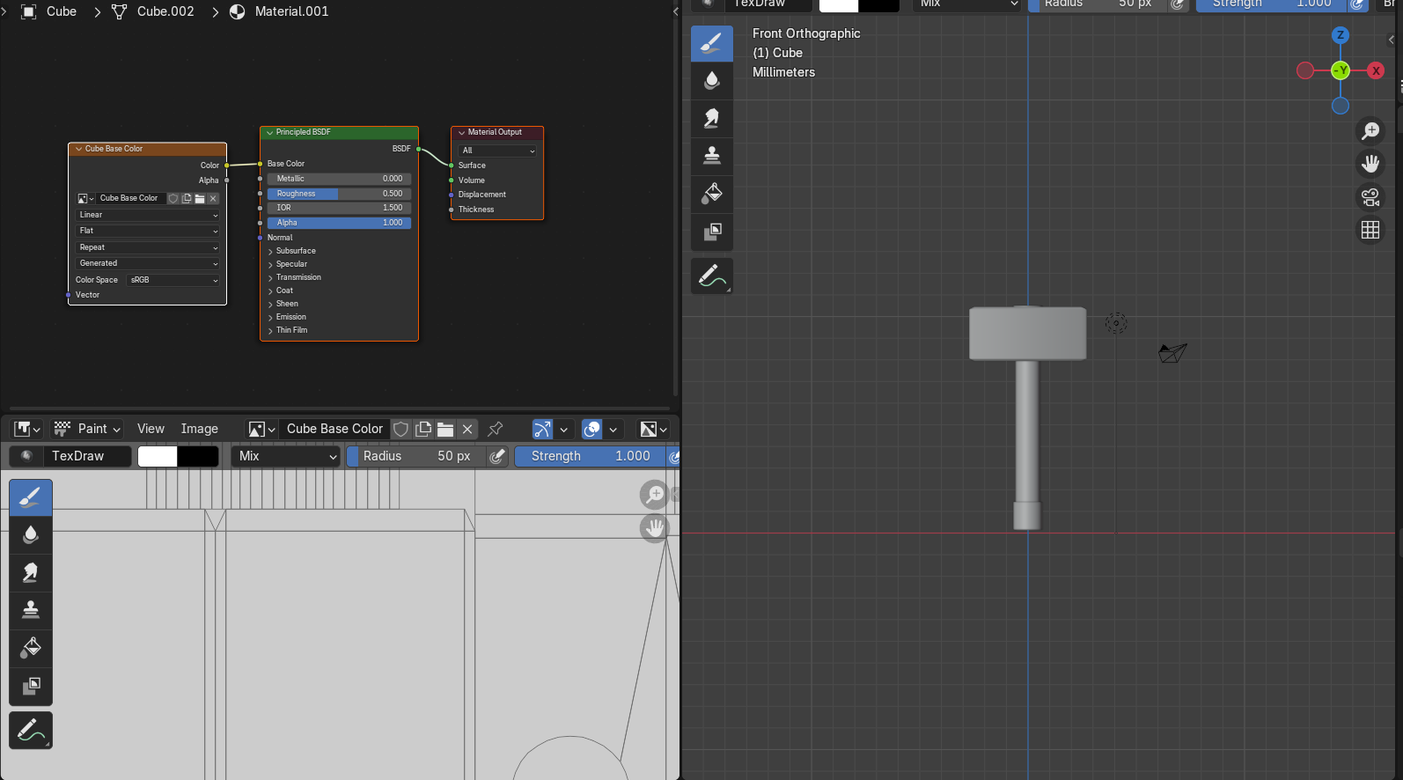
MAĽOVANIE TEXTÚR
Mali by sme dostať nasledovné zobrazenie

Slide 42
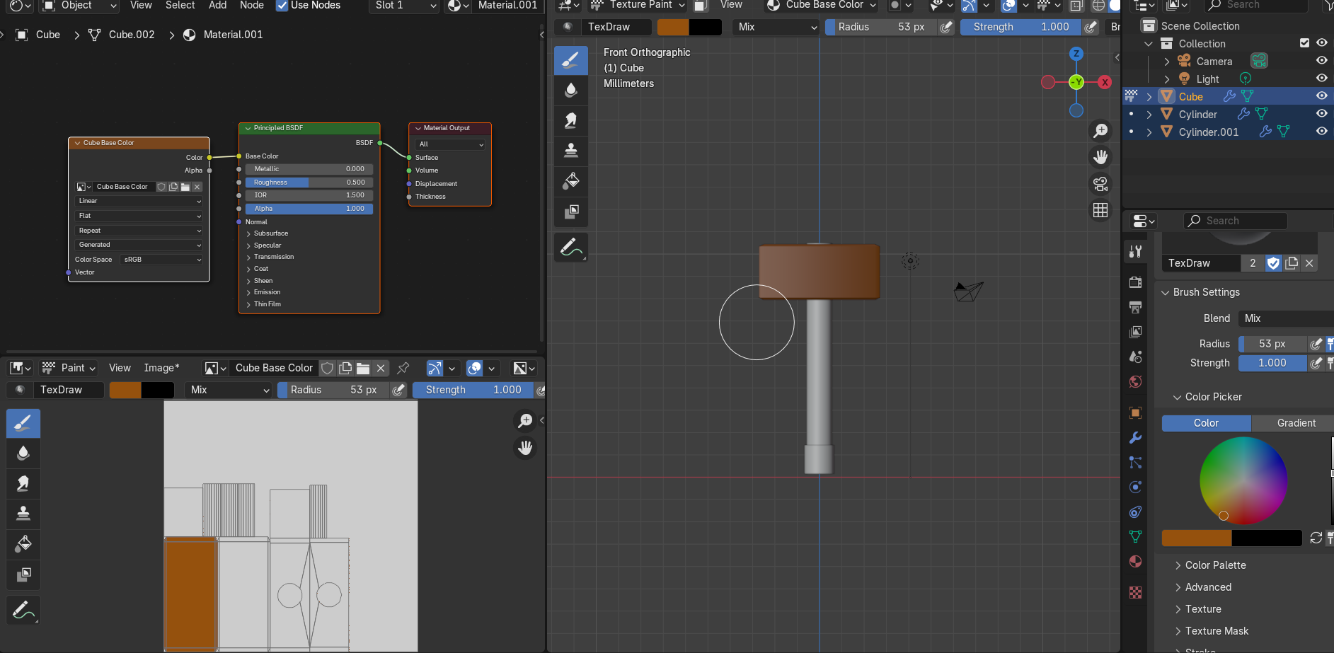
MAĽOVANIE TEXTÚR
Teraz viem kresliť

Slide 43
VÝHODY A NEVÝHODY
Výhody:
Lepšia kontrola nad detailmi materiálu
Vhodné pri maľovaní postáv
Nevýhody:
Výpočtová náročnosť
Náročné z hľadiska času pre grafika

Slide 44
PROCEDURÁLNA TVORBA MATERIÁLOV

Slide 45
SHADING EDITOR
Defaultný materiál je Principled BSDF
Keď ho vymažem (kliknem naň myšou a stlačím X), zmizne z objektu farba
Node (uzol) Material Output, má ako inputy Surface, Volume, Displacement.
Ukážeme si, čo všetko môže byť inputom do Surface

Slide 46
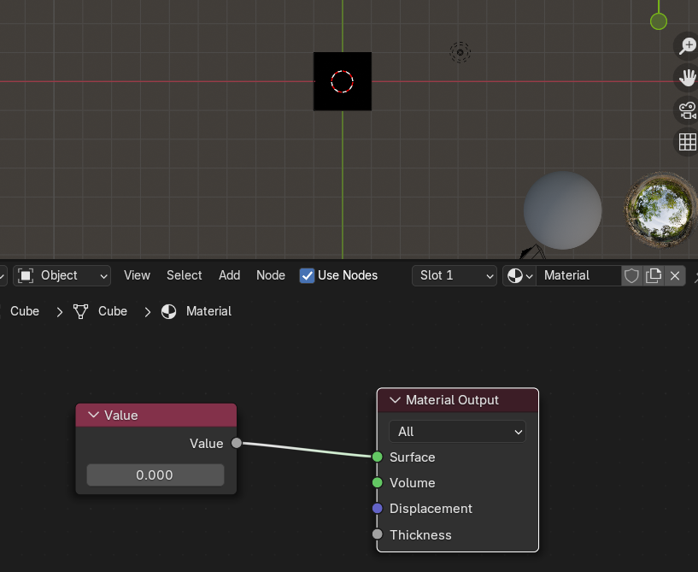
NODE VALUE
SHIFT + A -> Search -> Value
0 – čierna
1 – biela
Ukladá hodnotu ako číslo

Slide 47
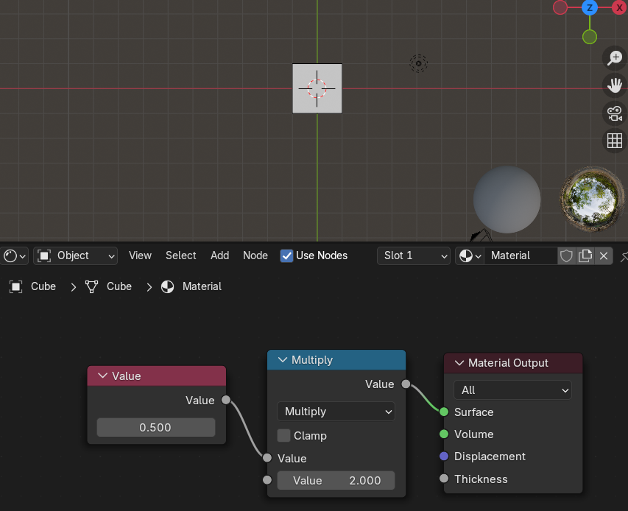
NODE MATH
SHIFT + A -> Search -> Math
Nastavuje operáciu (napr Multiply)
Nastavuje hodnotua, podľa ktorej operácia aplikuje (0.5 x 2). Plane je teraz biely (pretože pri 0.5 bol sivý)

Slide 48
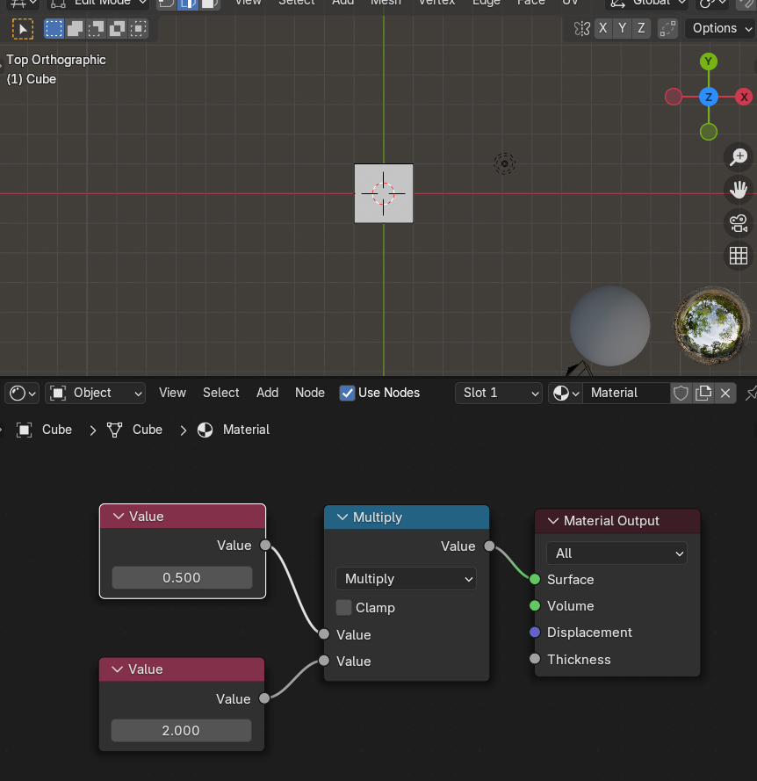
NODE MATH
Môžeme mať aj 2x Value Node
Math Node vezme hodnoty z
oboch Value Nodes a potom
aplikuje príslušnú operáciu
(Multiply)

Slide 49
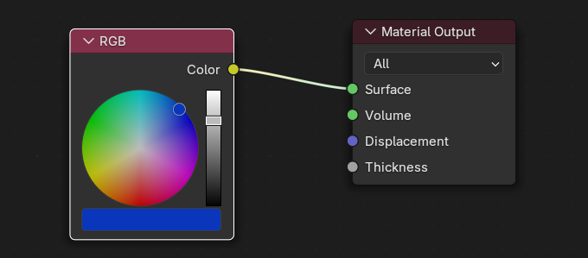
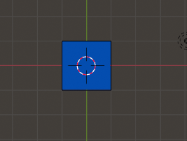
NODE RGB
Výstupom je farba v zápise RGB

Slide 50
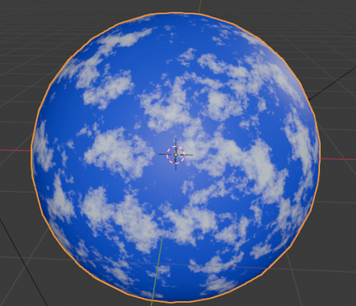
PROCEDURÁLNA TVORBA MATERIÁLOV
VYTVÁRAME OBLAKY

Slide 51
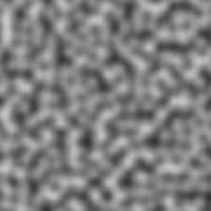
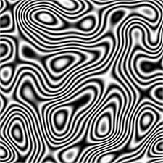
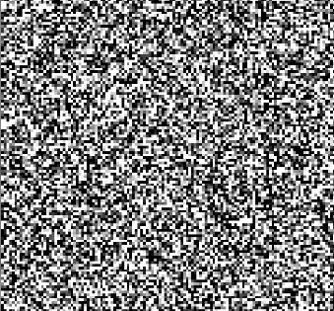
PERLINOV ŠUM
Počítačom generovaný šum používaný hlavne v počítačovej grafike ako realistická imitácia náhodnej textúry.
Vyvinul ho Ken Perlin v roku 1985.
Perlinov šum sa najčastejšie používa ako dvoj- až trojdimenzionálna funkcia

Slide 52
NODE NOISE TEXTURE
Uzol Noise Texture vyhodnocuje fraktálny Perlinov šum na vstupných súradniciach textúry.
Dá sa použiť na jedno vyhodnotenie šumu Perlinov, alebo na kombinovanie viacerých oktáv (vrstiev) s čoraz jemnejšími detailmi.
Frac: Čiernobiele data
Color: Farebné data
Scale: Mierka šumu
Detail: Počet oktáv šumu
Roughness: Prelínanie medzi jemným a ostrým šumom
Disortion: Miera skreslenia

Slide 53
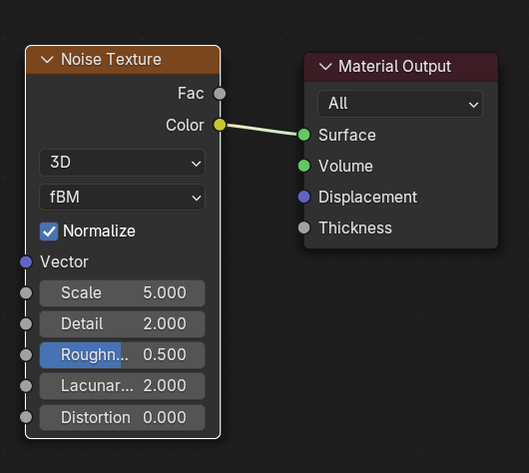
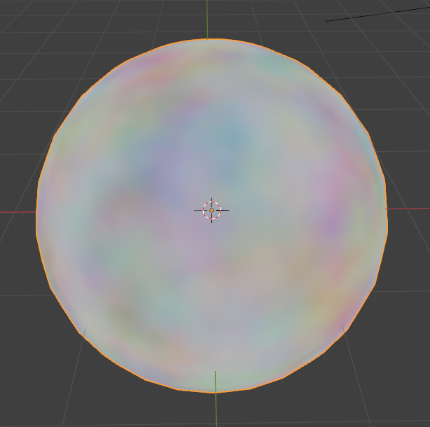
NODE NOISE TEXTURE

Slide 54
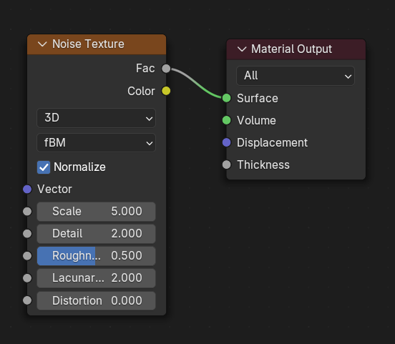
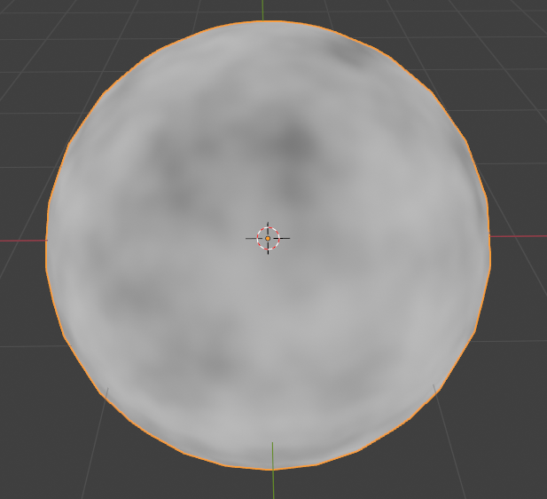
NODE NOISE TEXTURE

Slide 55
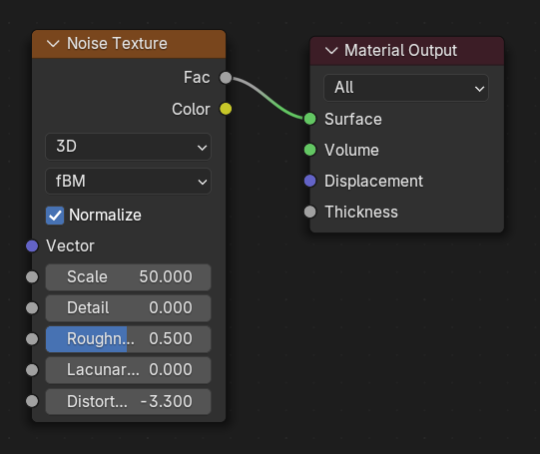
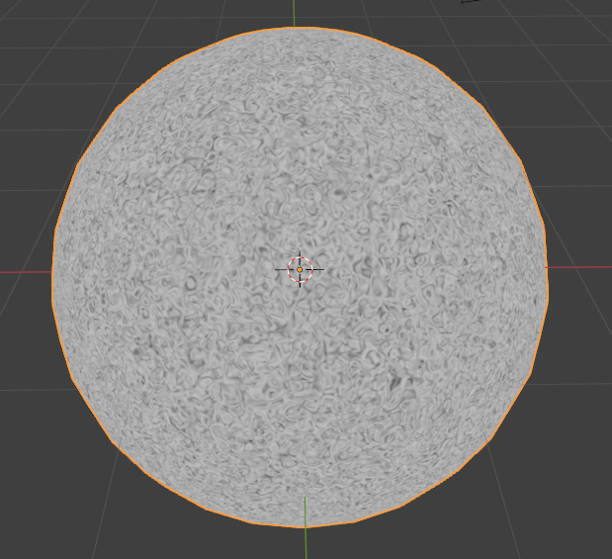
NODE NOISE TEXTURE

Slide 56
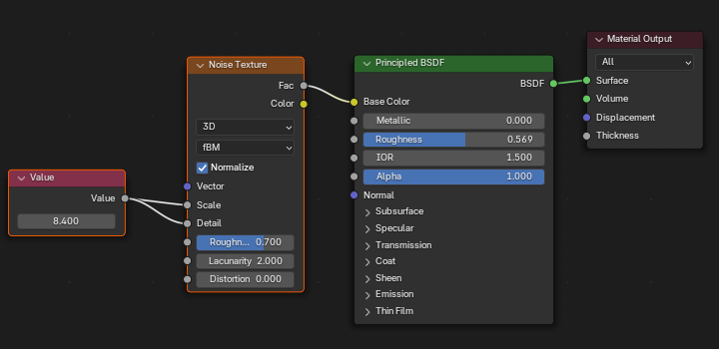
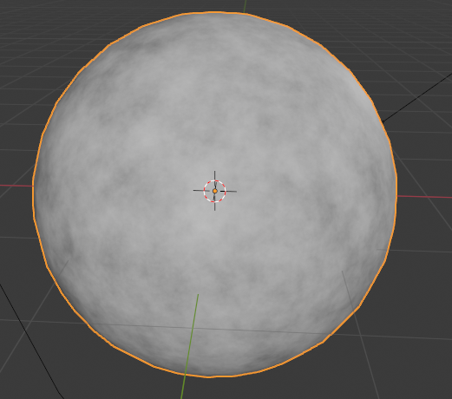
NODE NOISE TEXTURE

Slide 57
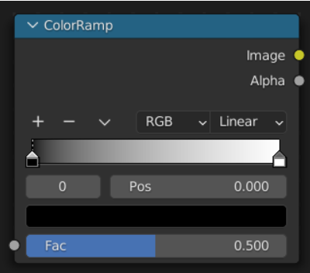
NODE COLOR RAMP
Mapovanie hodnôt na farby pomocou prechodu
Factor: Hodnota na mapovanie. 0.0 vedie k farbe úplne vľavo, zatiaľ čo 1.0 vedie k farbe úplne vpravo.

Slide 58
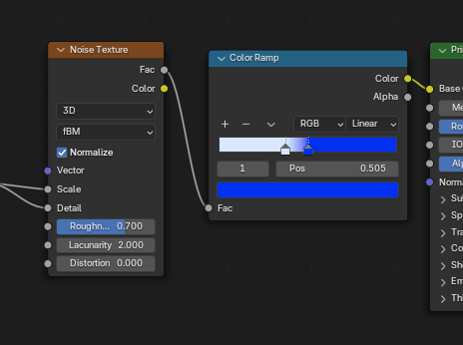
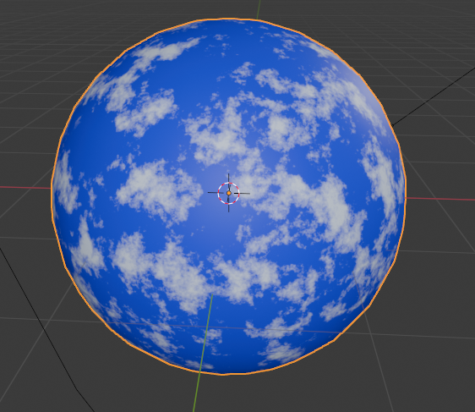
NODE COLOR RAMP

Slide 59
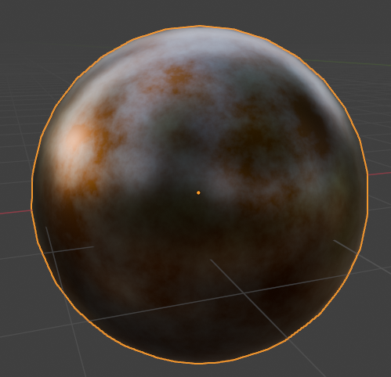
PROCEDURÁLNA TVORBA MATERIÁLOV
VYTVÁRAME HRDZAVÝ MATERIÁL

Slide 60
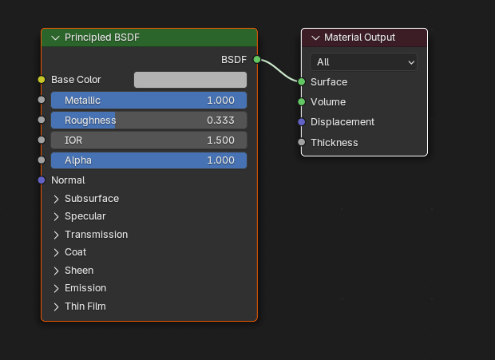
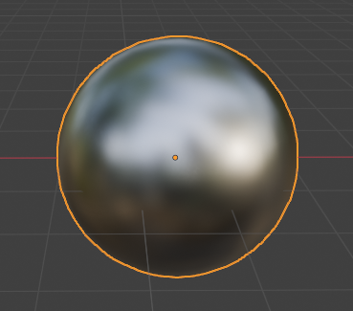
METALICKOSŤ MATERIÁLU

Slide 61


ŠUM (NOISE)

Slide 62


FARBY (COLOR RAMP)

Slide 63

FARBY (COLOR RAMP)

Slide 64

ZADANIE 5
Vytvore mramorový stolík s kovovými nohami ako napríklad na obrázku vedľa. Nemusí ísť o presnú kópiu.
Použite Principled BSDF, Color Ramp a Noise texture
Odovzdajte screenshot tak, aby vo vrchnej polovici bol 3D Viewport s Material preview a v spodnej Shader Editor

Slide 65

ZADANIE 5.1
Vytvor lávový materiál ako na obrázku a nastavte okoliu nejakú farbu alebo textúru (environment). Nemusí ísť o presnú kópiu.
Vytvorte Plane a pridajte Ocean modifier
PoužitPrincipled BSDF, Color Ramp a Noise texture
Odovzdaj screenshot tak, aby vo vrchnej polovici bol 3D Viewport s Material preview a v spodnej Shader Editor

Slide 66

ZADANIE 5.2
Vytvor jednoduchý drevený materiál na Cylinder mesh. Nemusí ísť o presnú kópiu.
Použite Principled BSDF, Color Ramp a Wave texture
Odovzdaj screenshot tak, aby vo vrchnej polovici bol 3D Viewport s Material preview a v spodnej Shader Editor

